Slide 1
NuortenVire
Gáiddusjoavkohárjehus
Bvm
Bagadalliid namat

Slide 2
Deaivvadeami plána
DBM Deaivvadeami plána
Orienteren joavkobagadeapmái
Bargobihtá gieđahallan
DBM Deaivvadeami ulbmila ásaheapmi
Beaivvi temá
Boddu
Oktasaš ságastallan
DBM Joatkka ja bargobihttá
Máhcahat
Notes:
Valmentajat laittavat kellonajat

Slide 3

Orienteren joavkobagadeapmái
Joavkku dárkkuhus ja ulbmil lea nuora doaibmanávcca ja árgga doarjun vuollegis šielmmáin ja maiddái dahkat vejolažžan ahte beassá deaivat ja oažžut veardásašdoarjaga.
MII LEA DOAIBMANÁKCA JA MO DAT OIDNO MUS?
DOVDDUID DÁIDDUT JA IEŠDOVDAMUŠ
IEŽAS DOAIMMA STIVREN JA VUOGIT ÁRGGA VÁRÁS
NOAĐUHUVVAN,
NANA BEALIT JA NÁVCCAT
SOSIÁLA GASKAVUOĐAT JA VUORROVÁIKKUHUS
BOAHTTEÁIGI JA ÁRGGA HÁLDDAŠEAPMI
mánnu/jahki
mánnu/jahki
mánnu/jahki
mánnu/jahki
mánnu/jahki
mánnu/jahki
= Joavku čoahkkana

Slide 4

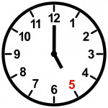

Orienteren joavkobagadeapmái
Luohttámušlaš rievddakeahtes joavku
Mii čuovvut joavkkus dorvvolaš saji prinsihpaid:
❤ Gudnejahtte earáid
❤ Ale bilkit
❤ Ale noago
❤ Atte saji
❤ Guldal ja oahpa
❤ Dáhto ándagassii
Boađán áiggil
Merke áiggiid kaleandarii
Govat: Papunet.

Slide 5
Bargobihtá gieđahallan
Bargobihttán lei áigegeavaheami hámuheapmi.
Man barggu válljejit ja man guhká dus manai dan bargamii? Vástidiigo du árvvoštallan dan áiggi, mii bargui manai?
Ságastallat ovttas oanehaččat. Sáhtát maid čállit chat-gieddái.
Notes:
Valmentajilla tulee olla jokin varasuunnitelma, mikäli välitehtävää ei ole tehty.

Slide 6
NOAĐUHUVVAN, NANA BEALIT JA NÁVCCAT
Ulbmilin lea dovdat dahkkiid, mat váikkuhit iežas noađuhuvvamii ja gávdnat vugiid dan hálddašeapmái nu, ahte geavaha iežas nana beliid ja návccaid.

Slide 7
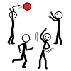
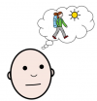


Noađuhuvvan/váiban
Noađuhuvvat sáhttá iešguđet láhkai:
Fysalaš noađuhuvvan
Psyhkalaš noađuhuvvan
Sosiála noađuhuvvan
Go olmmoš ja su nearvafierbmi noađuhuvvet, streassadássi loktana.
Streassadási loktaneapmi váikkuha ja vuhtto juohkehaččas iešguđet láhkai.
Juohke dáhpáhusas streassadássái, dan loktaneapmái ja streassas ceavzima vugiide ferte giddet fuopmášumi.
Gáldu: Niskanen & Jussila 2024)
Govat: Papunet.
Notes:
Miten kaikki nämä kolme liittyy toisiinsa ja vaikuttavat keskenään?
Lisätietoa:
Miksi väsyn helposti? | Mielenterveystalo.fi
Lähteet:
www.pam.fi
Niskanen & Jussila 2024

Slide 8
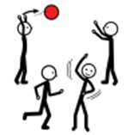
Fysalaš noađuhuvvan
Fysalaš noađuhuvvan dárkkuha, ahte gorut váibá muhtin láhkai, dallego dahká juoidá fysalačča, dego lihkada dahje bargá lossa barggu.
Mo fysalaš noađuhuvvan sáhttá oidnot dahje dovdut?
Dehkiide bávččada ja dat leat váiban.
Gorut lea gággat dahje bávččada sealgái, niskái dahje lađđasiidda.
Energiija nohkko jođáneappot go dábálaččat.
Fámut nohkkojit ja veadju lea lossat.
Skuvlaahkásaš mánát ja nuorat, nappo 7-18-jahkásaččat galggašedje lihkadit máŋggabealagit, iežaset ahkedási mielde, unnimustá 1–2 diimmu beaivvis.
Govat: Papunet.
Gáldu: ChatGBT
Notes:
Joskus kuormittuminen on hyvää, koska se auttaa kehoa vahvistumaan, mutta jos kuormitus on liian kovaa tai liian pitkään, se voi aiheuttaa ongelmia, kuten väsymystä, kipuja tai jopa vammoja.

Slide 9

Psyhkalaš noađuhuvvan
Psyhkalaš noađuhuvvan dárkkuha dan, ahte miella váibá. Dat sáhttá dáhpáhuvvat dallego eallimis lea ollu streassa dahje váttis áššit. Ovdamearkka dihte skuvla dahje váttisvuođat bearaš- ja skibergaskavuođain sáhttet noađuhit miela. Buohkat noađuhuvvet goas nu, muhto jos dat joatkašuvvá guhká, de dat sáhttá váibadahttit ja orrut unohas.
Mo noađuhuvvan sáhttá oidnot ja dovdut?
Olles áigge leat váibasat.
Váttis vuodjut dahje muitit áššiid.
Lea áŧestuvvan dahje erdon.
Váttis oađđit.
Orru, ahte ii oaččo veháge ráfi.
Gáldu: ChatGBT
Govat: Papunet.
Notes:
Positiivinen stressi – negatiinen stressi

Slide 10

Sosiála noađuhuvvan
Sosiála noađuhuvvan sáhttá šaddat, jos leat menddo olu geatnegasvuođat, konfliktat dahje jos ii oaččo doarvái áiggi leat ráfis. Dalle sosiála dilit sáhttet leat menddo lossadat ja sáhttá orrut, ahte ii veaje leat earáiguin.
Mo sosiála noađuhuvvan sáhttá oidnot dahje dovdut?
Hállu leat okto ja garvit eará olbmuid.
Váibá jođánit sosiála diliin.
Erduivuohta dahje orru ahte earáid searvvis lea lossat leat.
Streassa dahje áŧestus, go galgá deaivat olbmuiguin.
Gáldu: ChatGBT
Govat: Papunet.
Notes:
Yksinäisyys tarkoittaa, että ihminen tuntee itsensä yksinäiseksi tai jääneeksi ilman seuraa, vaikka olisi ympärillä muita. Yksinolo tarkoittaa, että ihminen on yksin, mutta ei välttämättä tunne olevansa yksinäinen.
Tarve kuulua ryhmään tarkoittaa ihmisen luonnollista halua olla osa yhteisöä tai joukkoa, jossa hän tuntee olevansa hyväksytty ja tärkeä. Se on yksi ihmisen perustarpeista ja auttaa meitä tuntemaan itsensä turvalliseksi ja arvokkaaksi.

Slide 11
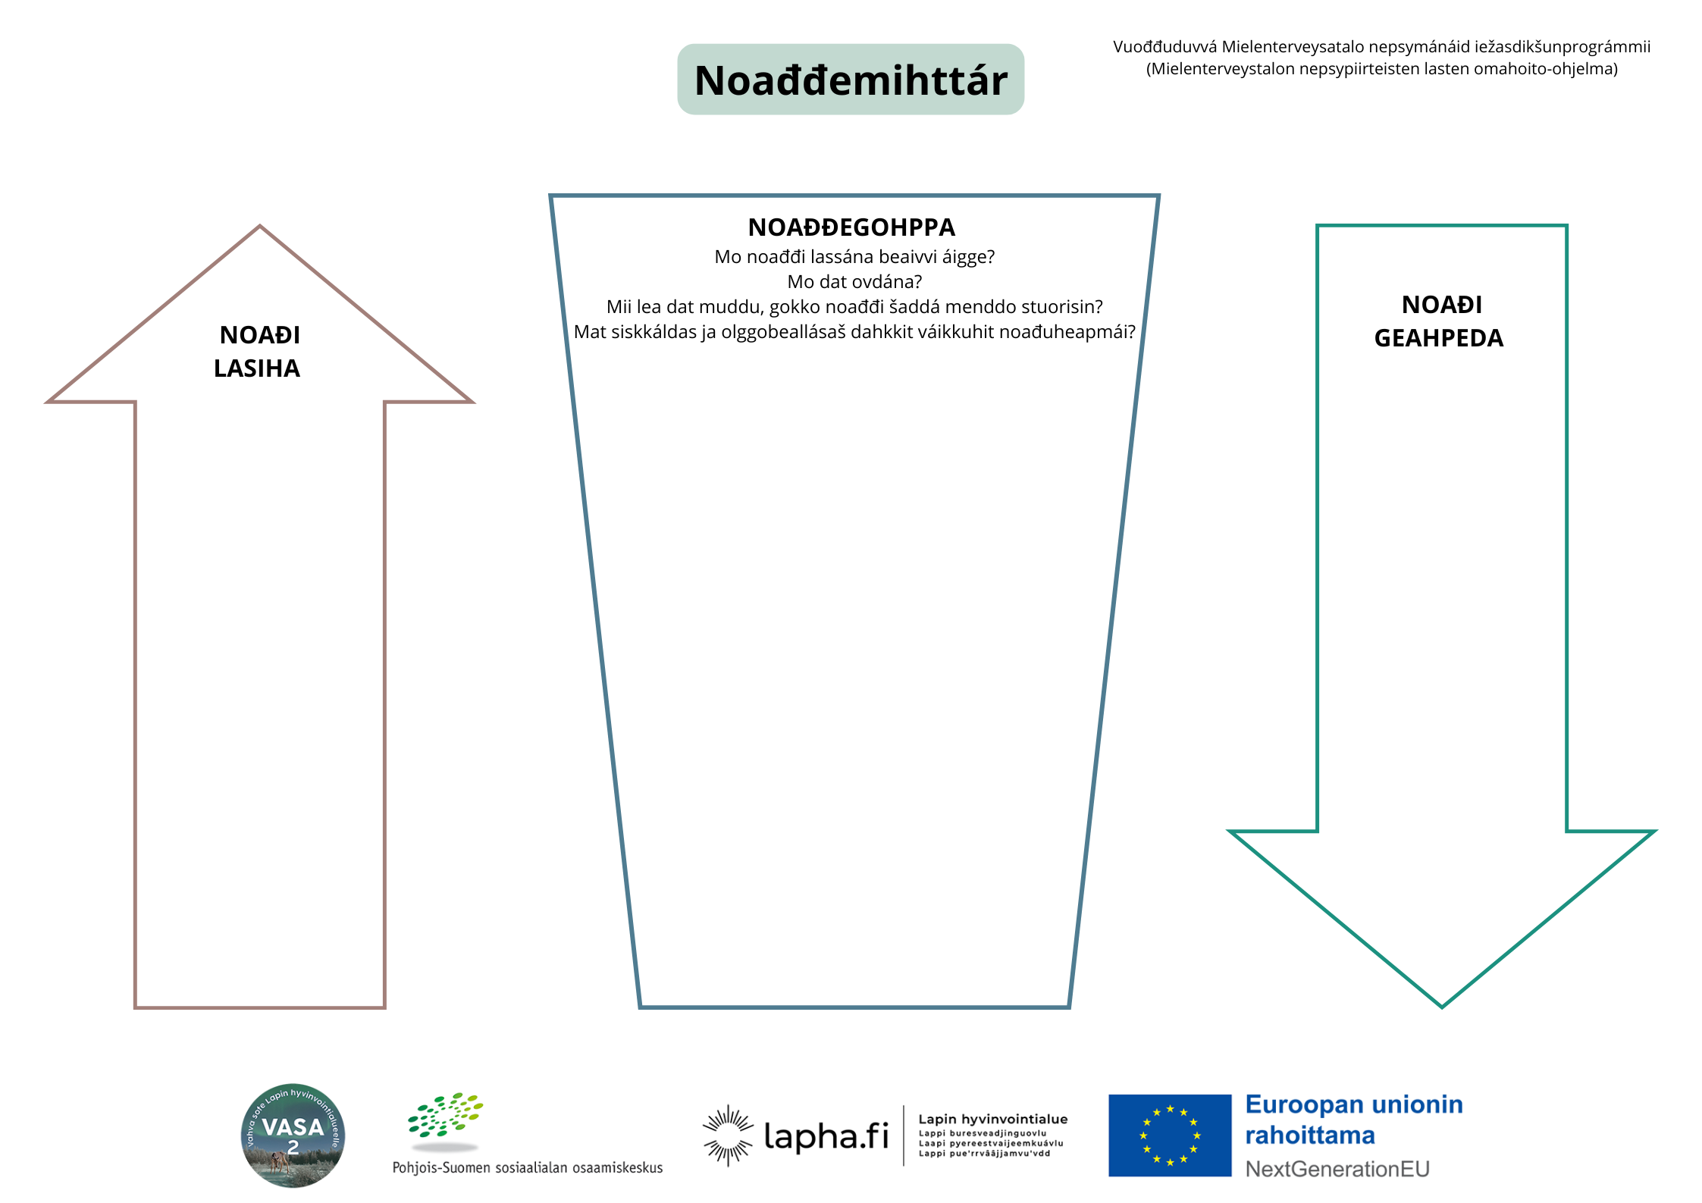
Notes:
Kuormitusmittari-tehtävän avulla voi oppia ottamaan vastuuta omasta toiminnasta.
Pohtia voi myös mm. miltä täyttyminen tuntuu?

Slide 12
Nana bealit ja návccat
Nana bealit ja návccat dárkkuhit áššiid, mat veahkehit du veadjit ja ceavzit eallimis. Dat leat du iežat máhtut, iešvuođat ja vuogit, main birget iešguđetlágan diliin.
Návccat leat áššit, mat addet dutnje energiija ja dorjot du buresveadjima.
Nana bealit leat du iežat buorit iešvuođat dahje máhtut.
Manin návccat ja nana bealit leat dehálaččat?
Dat veahkehit du ceavzit váttis diliin.
Dat lasihit iešluohttámuša ja buori miela.
Návccat ja nana bealit sáhttet veahkehit du gávdnat čovdosiid váttisvuođaide.
Notes:
Hyviä vahvuuksia kartoittavia kysymyksiä ovat mm.
Millaisia vahvuuksia sinulla on?
Mitkä asiat onnistuvat hyvin?
Mitkä asiat kiinnostavat sinua?
Mitä hyvää elämäntilanteessasi on?
Mitkä asiat ovat kotona, päiväkodissa, koulussa tai työssä sujuneet hyvin?
Millaisia hyviä arkea helpottavia tapoja tai rutiineja sinulla on?
Millaisia hyviä hetkiä sinulla on vapaa-ajalla?
Ketkä ovat hyviä tukijoita elämässäsi?
Mitä haaveita ja toiveita sinulla on tulevaisuudelle?
Mitä toivot opiskelulta, työltä ja elämältä?
Aihetta voi käsitellä myös oman puhelimen kuvien avulla: Etsi puhelimestasi, netistä, lehdistä kuvia jotka liittyvät omiin vahvuuksiisi ja tärkeisiin asioihin elämässäsi. Katso valitsemiasi kuvia ja kuvaile tarkemmin, mitä niissä tapahtuu. Voit palata kuviin niinä hetkinä, kun tarvitset arkeesi voimaa ja vahvistusta.

Slide 13

Nákcamuora veahkil sáhtát suokkardallat iežat nana beliid ja návccaid.
Voimavarapuu - Niemikoti-yhteisön sivusto
Notes:
Pohdi omia voimavarojasi seuraavan harjoituksen avulla. Se voi auttaa sinua itsetutkiskelussa ja löytämään piilossa olevia voimavaroja. Harjoitus auttaa sinua lisäämään itsetuntemustasi ja itseluottamustasi sekä uskoasi tulevaan.
Miten?
Piirrä kuva puusta, jossa on juuret, runko, oksat ja lehdet. Jokainen näistä kohdista edustaa omia asioitaan.
Juuret edustavat asioita, jotka auttavat sinua jaksamaan. Mistä asioista saat voimaa? Mitkä asiat pitävät sinua pystyssä?
Runko edustaa asioita, joissa olet hyvä. Mitä sinä osaat? Missä sinä olet hyvä? Jos näiden asioiden keksiminen tuntuu vaikealta, voit miettiä mistä olet saanut hyvää palautetta muilta.
Oksat edustavat asioita, joiden tekemisestä nautit. Mistä sinä nautit? Minkä asioiden tekeminen saa sinut hyvälle tuulelle?
Lehdet edustavat asioita, joita haluaisit oppia. Millaisia asioita tai taitoja haluaisit oppia? Millaiset asiat auttaisivat sinua jaksamaan paremmin arjessa. Kirjoita puun ympärille mieleesi tulevat pienetkin asiat arvostelematta niitä.

Slide 14
Mo joatkit?
Bargobihttá
Smiehta ja čále bajás:
Okta ášši, mii noađuhuhttá mu.
Okta ášši, man sáhtášin iskat noađuhuvvama geahpedeapmái.
Čuovvovaš deaivvadeamit
Bvm: Sosiála gaskavuođat ja vuorrováikkuhus
Bvm: Boahtteáigi ja árgga hálddašeapmi
Notes:
HUOM! Välitehtävä perustuu vapaaehtoisuuteen.
Muita välitehtäviä voivat olla myös:
”Puhelimeni galleria” Etsi puhelimestasi, netistä, lehdistä kuvia jotka liittyvät omiin vahvuuksiisi ja tärkeisiin asioihin elämässäsi. Katso valitsemiasi kuvia ja kuvaile tarkemmin, mitä niissä tapahtuu. Voit palata kuviin niinä hetkinä, kun tarvitset arkeesi isoa ja vahvistusta.
”Voimavarapuu” Kirjoita tai piirrä puun oksiin omat haaveesi, toiveesi, kiinnostuksen kohteet ja sinulle iloa tuottavat asiat. Kirjoita tai piirrä puun runkoon taitosi, vahvuutesi ja osaamisesi. Kirjoita tai piirrä puun juuriin omat kantavat voimasi, arvosi tai esim. sinulle tärkeät ihmiset.

Slide 15
Mo joatkit?
Bargobihttá
”Nákcamuorra”
Čále dahje sárggo muora ovssiide iežat nieguid, sávaldagaid, mas leat beroštuvvan ja mat áššit dahket du ilolažžan.
Čále dahje sárggo muora ruŋgui iežat máhtuid, nana beliid ja dáidduid.
Čále dahje sárggo muora ruohtasiidda du guoddi fámuid, árvvuid dahje omd. dutnje dehálaš olbmuid.
Čuovvovaš deaivvadeamit
Bvm: Sosiála gaskavuođat ja vuorrováikkuhus
Bvm: Boahtteáigi ja árgga hálddašeapmi.
Notes:
HUOM! Välitehtävä perustuu vapaaehtoisuuteen. Stressiprofiili – Ydintaito
Muita välitehtäviä voivat olla myös:
”Puhelimeni galleria” Etsi puhelimestasi, netistä, lehdistä kuvia jotka liittyvät omiin vahvuuksiisi ja tärkeisiin asioihin elämässäsi. Katso valitsemiasi kuvia ja kuvaile tarkemmin, mitä niissä tapahtuu. Voit palata kuviin niinä hetkinä, kun tarvitset arkeesi isoa ja vahvistusta.

Slide 16
Máhcahat
Notes:
Tähän tulee palautelinkki, joka jaetaan jokaisen kerran päätteeksi:

Slide 17

Giitu go ledjet mielde!
💜
Notes:
Yhteinen kiitos ja kannustavia sanoja kaikille mukana olleille

